Slide 1
TRAUMA HEALING
Pada Anak
dr. Warih Andan Puspitosari, M.Sc, SpKJ(K)
Disampaikan dalam : Seminar Parenting
Solo, Sabtu 27 Juli 2016

Slide 2
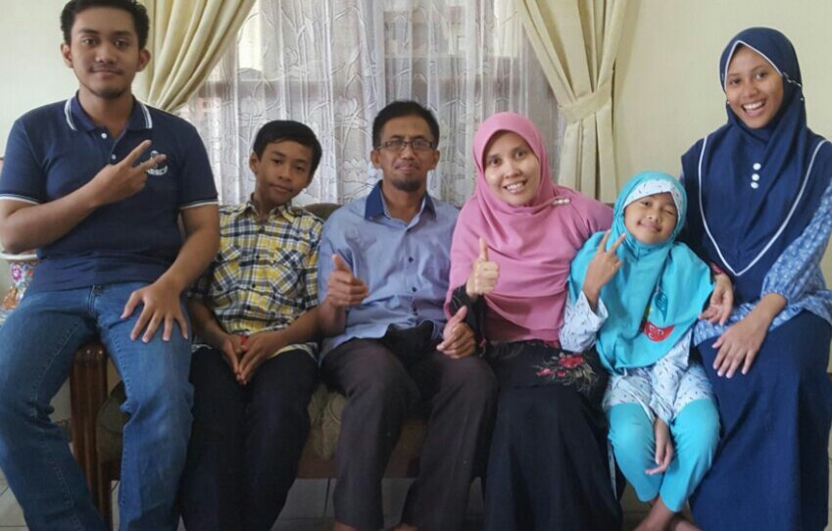
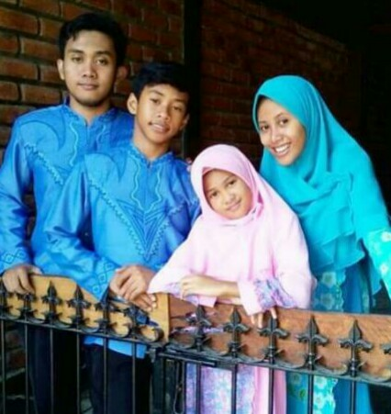
Nama : dr. Warih Andan Puspitosari, M.Sc, SpKJ(K)
Suami : Surono Achmad, SPd
Anak : 4 (Mahasiswa, SMA, SMP, SD)
Pendidikan : SMPN 4 Solo, SMAN 1 Solo,
FK UGM
(sedang S3 di FK UGM)
Pekerjaan :
*Dosen FK UMY
*Psikiater praktek di AMC Yogya,
RS PKU Gombong, PKU Wonosobo
*Konselor Rumah Keluarga Indonesia,
Yogyakarta & LPT Inspirasi, Yogya
Alamat : Kembaran Rt 3 Tamantirto
Kasihan Bantul
No Hp/WA : 08190423561
Email : warihandan@gmail.com
Facebook : Warih Andan Puspitosari

Slide 3
Kita telah memahami tentang pengertian dan penyebab trauma

Slide 4
Sekarang kita diskusi bagaimana mengenali reaksi/respon trauma pada anak

Slide 5
Respon terhadap trauma berbeda-beda bagi tiap orang
Tergantung :
    Berat paparan
    Jenis paparan
    Faktor internal (usia, ciri kepribadian, pengalaman hidup, dll)
    Dukungan dari keluarga
    Respon komunitas/budaya

Slide 6
Reaksi normal seseorang terhadap trauma:
    bingung
    ketakutan
    gangguan tidur
    mimpi-mimpi buruk
    siaga yang berlebihan
    panik
    sedih
    berdebar-debar
    keringat dingin
    dll

Slide 7
Apakah dampak dari pengalaman traumatis?

Slide 8
Dapat mengakibatkan :
Perubahan drastis pada kehidupan seseorang
    Perubahan persepsi seseorang terhadap kehidupannya
    Perubahan perilaku dan kehidupan emosi
Guncangan psikologis bersifat sementara dan akan pulih dalam waktu singkat.
Sekitar 10-20% kesulitan beradaptasi
Berkembang menjadi gangguan mental
Jika berlangsung lebih dari 1 bulan disebut dengan :
”Gangguan Stres Pasca Trauma (GSPT)”

Slide 9
3 gejala utama GSPT :
1. Reexperiencing.
seperti mengalami kembali kejadian traumatis yang pernah dialami. Biasanya kondisi ini akan muncul ketika sedang melamun atau melihat suasana yang mirip dengan pengalaman traumatisnya.
Penderita dapat berperilaku mengejutkan, tiba-tiba berteriak, menangis, atau berlari ketakutan.
Fenomena lain juga dapat muncul seperti takut untuk tidur, karena begitu ia tidur peristiwa traumatis muncul kembali. Misalnya, peristiwa diperkosa atau pembunuhan yang berlangsung didepan mata

Slide 10
3 gejala utama GSPT :
2. Hyperarousal
Suatu keadaan waspada berlebihan, seperti mudah kaget, tegang, curiga menghadapi gejala sesuatu, benda yang jatuh dia anggap seperti jatuhnya sebuah bom, dan tidur sering terbangun-bangun.
3. Avoidance.
Seseorang akan selalu menghindari situasi yang mengingatkan ia pada kejadian traumatis. Seandainya kejadiannya saat suasana ramai, dia akan menghindari mall atau pasar. Begitu juga sebaliknya jika ia mengalami pada waktu sendiri, maka ia akan menghindari tempat-tempat sepi
(Smith and Segal, 2010)

Slide 11
Bagaimanakah manifestasinya jika terjadi pada anak?

Slide 12
Walaupun anak mengalami kejadian traumatis yang sama dengan orang dewasa, namun manifestasi gangguan psikologisnya akan berbeda dengan orang dewasa.
Seperti juga dalam menangani masalah kesehatan yang lain, berlaku prinsip bahwa anak bukanlah miniatur orang dewasa, anak bukanlah orang dewasa dalam bentuk kecil.
Anak mempunyai karakteristik khusus sehingga membutuhkan perhatian dan penanganan yang khusus pula

Slide 13
Usia berbeda
→ gejala spesifik berbeda
Anak →
memiliki kemampuan mengekspresikan perasaan & pikiran terbatas

Slide 14
Secara Umum Gejala Pada Anak :
Perasaan takut berpisah
Merasa takut pada orang lain
Merasa takut pada hewan-hewan tertentu atau takut pada ‘raksasa’
Anak sering mengalami sulit tidur
Anak tidak mau makan
Sering mengulang-ulang permainan yang mirip dengan salah satu bagian dari bencana yang dialaminya
Kembali ke perilaku anak yang lebih kecil seperti mengompol, menghisap jari
Kehilangan kemampuan yang sudah didapat sebelumnya
Sering menangis (rewel)
Suka berteriak-teriak

Slide 15
Merasa ketakutan, termasuk ketakutan terhadap mimpi-mimpi buruk, bunyi-bunyian, penglihatan atau apapun yang berhubungan dengan bencana.
Menjadi lebih agresif (suka menyerang) dan nakal
Anak menjadi sering marah-marah
Mudah curiga
Tampak gelisah, tidak tenang
Anak kadang merasakan keluhan fisik seperti sakit kepala, sakit perut dan nyeri-nyeri yang tidak jelas lokasinya
Mengalami masalah di sekolah seperti tidak mau sekolah, tidak bisa berkonsentrasi dengan pelajaran
Lebih suka menyendiri, tidak mau bergaul dengan anak lain
Hilangnya minat/hobi yang sebelumnya menjadi kesukaannya
Merasa malu (lebih pemalu)

Slide 16
Gejala-gejala tersebut bisa muncul segera, beberapa hari hingga beberapa bulan setelah terjadi trauma.
Bisa muncul gejala yang ringan sampai berat dan tidak harus ada secara keseluruhan.
Jika ada gejala-gejala tersebut, anak membutuhkan penanganan yang cepat dan tepat agar anak bisa kembali dapat melakukan kegiatannya sehari-hari secara normal kembali.
Untuk menghindari terjadinya permasalahan psikologis pada anak akibat trauma, dukungan orang-orang terdekatnya terutama kedua orang tua menjadi sangat penting

Slide 17
Bagaimanakah tatalaksananya?

Slide 18
Trauma healing berhubungan erat dalam upaya mendamaikan
membangun atau memperbaiki hubungan manusia yang berkaitan dengan mengurangi perasaan kesepian, memperbaiki kondisi kejiwaan, mengerti tentang arti kedamaian, mengurangi perasaan terisolasi, kebencian, dan bahaya yang terjadi dalam hubungan antar pribadi

Slide 19
Menurut Paula dan Gordon (2003) tujuan akhir dari trauma healing adalah membuat seseorang dapat menerima pengalaman trauma, kesedihan, dan membentuk kehidupan baru dengan keyakinan dan pengertian yang baru.
Judith Herman (2003) mengatakan bahwa trauma healing adalah langkah untuk menggerakan tiga hal yaitu: dari perasaan bahaya menjadi perasaan nyaman dan aman, dari perasaan menolak kondisi menjadi menerima kondisi, dan dari perasaan terisolasi (asing) menjadi memiliki kemampuan membangun hubungan sosial.

Slide 20
Dari beberapa pendapat tersebut dapat disimpulkan bahwa trauma healing adalah usaha untuk kembali menyembuhkan seseorang dari trauma untuk kembali menerima kondisi dan mampu bangkit kembali baik secara kejiwaan atau kehidupan sosial.

Slide 21
Bagaimanakah caranya?

Slide 22
Tiga langkah untuk membantu menyembuhkan seseorang dari pengalaman trauma, tiga hal tersebut yang menjadi dasar dalam membantu memulihkan trauma, yaitu:
1. Safety
Membangun perasaan aman dalam lingkungannya
2. Acknowledgment (penerimaan)
meyakini bahwa peristiwa-peristiwa trauma merupakan bagian dari proses kehidupan dan tantangan akan melahirkan keyakinan yang baru untuk dapat kembali bangkit (Melalui storytelling secara detail dan mendalam)
3. Reconnection
memperbaiki kembali hubungan sosial dan membangun kembali kepercayaan, harapan, dan saling pengertian (setelah memiliki keyakinan dan penerimaan terhadap kondisi )

Slide 23
Trauma healing dilakukan dengan pendekatan psikologis yang akan mendukung peningkatan kesejahteraan dan kemandirian
Banyak alat dan sarana mengembalikan dampak fisik dari sebuah kejadian trauma namun tidak ada alat yang dapat menyembuhkan trauma psikososial yang letaknya di hati
Hati akan sembuh apabila didekati lagi oleh hati, yaitu oleh manusia sebagai makhluk yang memiliki hati.
Trauma healing adalah interaksi antara hati dengan hati

Slide 24
Beberapa hal yang bisa dilakukan untuk mencegah anak mengalami trauma paska bencana adalah :
1. Berbicara pada anak
Ajak anak berbicara tentang perasaanya dengan tanpa menghakimi
Beri anak kesempatan untuk menangis dan merasa sedih
Jangan tuntut anak harus tegar menghadapi trauma yang dialami
Ungkapkan juga perasaan orang tua pada anak agar anak tahu orang tuanya mempunyai perasaan yang sama
Dorong anak untuk mengungkapkan perasaannya dan menggambarkan bencana lewat lukisan, puisi, lagu, dll.

Slide 25
2. Berikan informasi yang jelas dan sederhana untuk anak
Sediakan informasi tentang apa yang sudah dan akan terjadi pada anak
Berikan informasi dengan bahasa sederhana yang mudah dipahami anak
Hindarkan anak dari informasi-informasi yang tidak benar
Perbaiki jika anak mempunyai pengertian-pengertian yang salah tentang trauma yang dialaminya

Slide 26
3. Dampingi anak
Dampingi anak sehingga ia merasa yakin bahwa mereka aman
Beri anak pelukan dan sentuhan kasih sayang agar lebih merasa nyaman
Sediakan waktu cukup untuk mendampingi anak terutama saat-saat menjelang tidur
Beberapa anak merasakan perasaan nyaman jika ditunggui sambil dilakukan pijatan ringan pada leher dan punggungnya

Slide 27
4. Terima berbagai reaksi anak dengan sabar
Terima jika anak mengalami perilaku kembali ke masa sebelumnya seperti ngompol, menggigit jari.
Hal ini menandakan anak butuh didampingi dan dihibur samapai anak merasa yakin bahwa mereka aman
Jangan mempermalukan anak di depan orang lain dengan perubahan perilakunya
Bersabar terhadap perbaikannya, agar perbaikan terjadi secara bertahap

Slide 28
5. Dekatkan anak, jangan terpisah dari orang tua
(terutama pada trauma bencana)
Jangan pisahkan anak dari orang tuanya, anak-anak sangat peka terhadap perasaan ditinggalkan jika harus terpisah dari orang tuanya
Hindari upaya yang dimaksudkan untuk melindungi anak tapi dengan cara mengungsikan mereka ke tempat yang jauh dari bencana dan terpisah dari orang tuanya

Slide 29
6. Berikan anak-anak kegiatan
Kegiatan-kegiatan yang rutin dan terstruktur akan membantu anak mengatasi perasaannya
Pertahankan keutuhan struktur keluarga
Setelah kondisi tenang, secepat mungkin aktifkan anak untuk sekolah lagi dan usahakan agar anak masuk tiap hari

Slide 30
7. Berikan perhatian cukup pada anak
Kenali jika ada tanda-tanda awal gejala atau reaksi psikologis akibat trauma pada anak sehingga dapat sesegera mungkin mengkonsultasikan kepada ahlinya
Waspadai jika ada ide-ide tentang bunuh diri pada anak dan sesegera mungkin mengkonsultasikannya
Ajak anak untuk banyak humor yang membuat anak gembira dan tertawa
Dampingi anak untuk memberikan rasa nyaman, tenang dan berikan perawatan yang cukup sesuai kebutuhan anak.

Slide 31
Orang tua merupakan orang terdekat bagi anak-anak, dengan orang tuanya pula, anak-anak menghabiskan sebagian besar waktunya, sehinggga upaya-upaya pendampingan paling efektif untuk anak adalah oleh orang tuanya. Setelah itu dibutuhkan kerjasama dengan berbagai pihak yang berada di lingkungan anak misalnya guru sekolah, guru TPA, dll.

Slide 32
Hendaknya sesegera mungkin mengenali tanda-tanda awal adanya gejala psikologis pasca trauma pada anak sehingga dapat segera dilakukan tindakan untuk menanganinya secara cepat dan tepat. Keterlambatan penanganan dikhawatirkan akan menyebabkan problem-problem kesehatan mental yang lebih serius, yang seharusnya bisa dicegah. Mengenali lebih dini dan segera mendapatkan penanganan yang tepat merupakan langkah tepat mengembalikan anak-anak kita pada fungsi normalnya

Slide 33
Berapa lama?

Slide 34
Waktu yang dibutuhkan untuk pemulihan dari suatu kejadian trauma tergantung dari proses trauma healing dan individu itu sendiri

Slide 35
Semoga bermanfaat

